Slide 1

Онлайн экспорт через eBay - это реально
Игорь Кузнецов
Руководитель Центр ВЭД

Slide 2
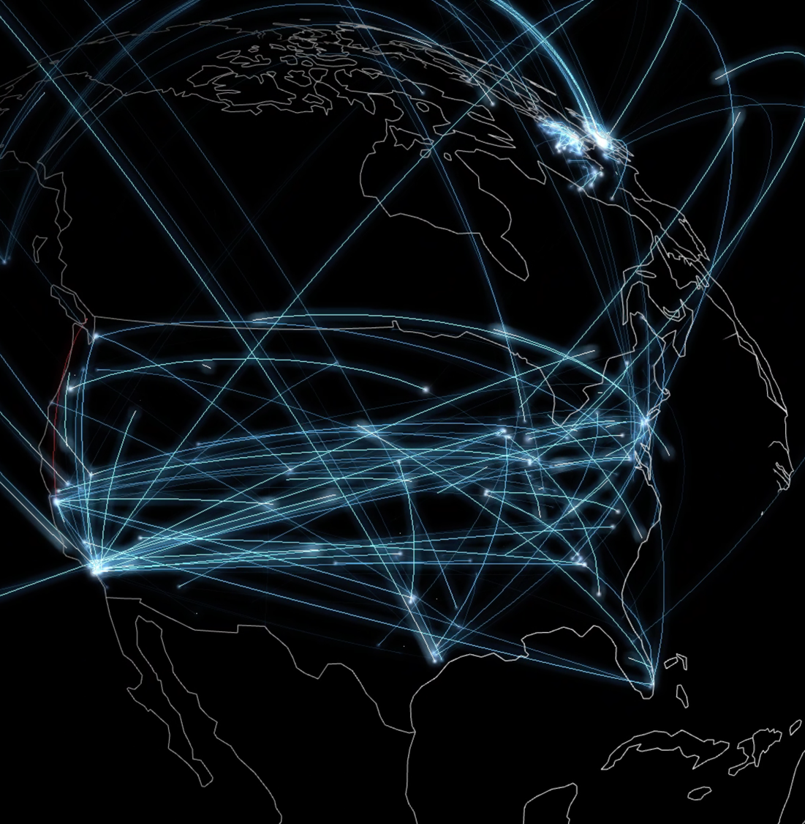
Что же такое eBay?

Slide 3
1.3 Млрд
183 Млн
Объявлений
о продаже
Активных
покупателей
eBay - один из крупнейших маркетплейсов в мире
80 %
89 %
Товаров продаются
новыми
Товаров продаются по
фиксированной цене
>$88.4Млрд
Общий объем оборота товаров

Slide 4
ДИНАМИКА КОЛИЧЕСТВА ОНЛАЙН-ЭКСПОРТЕРОВ ПО ДАННЫМ АККАУНТОВ НА EBAY
Количество экспортеров в России ежегодно растет
ДИНАМИКА РОСТА КОЛИЧЕСТВА ЭКСПОРТЕРОВ НА ПЛОЩАДКЕ
14 %
29 131
25 388
2018
2019

Slide 5
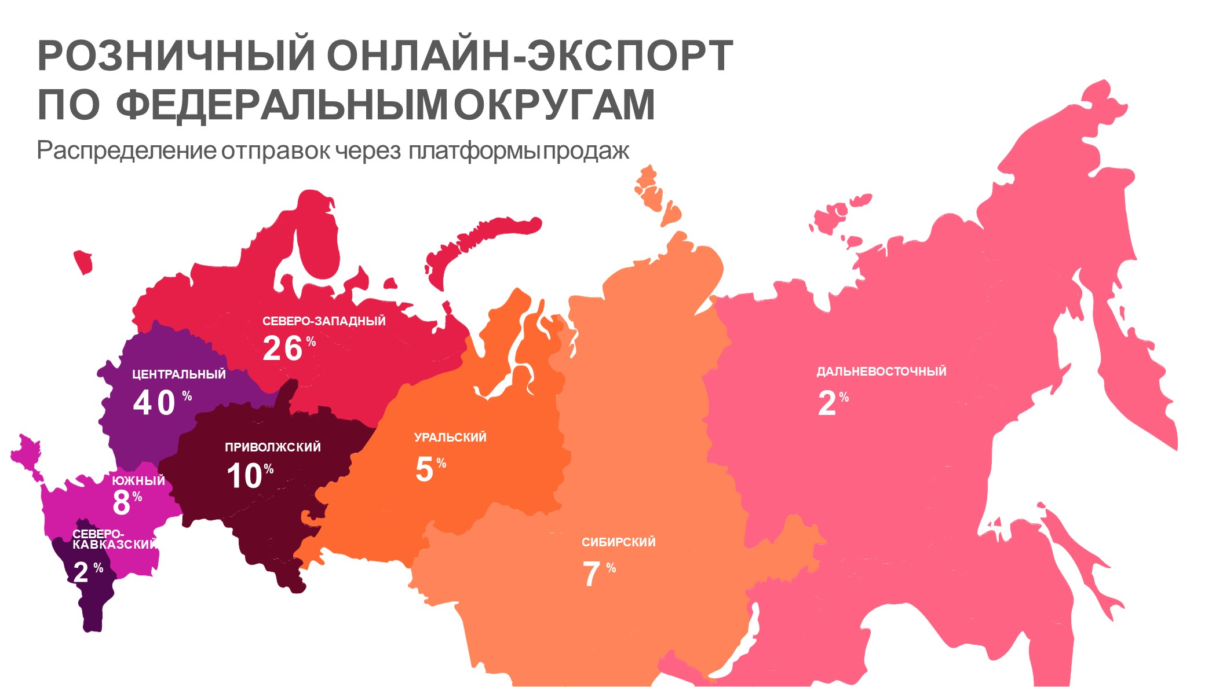

Slide 6
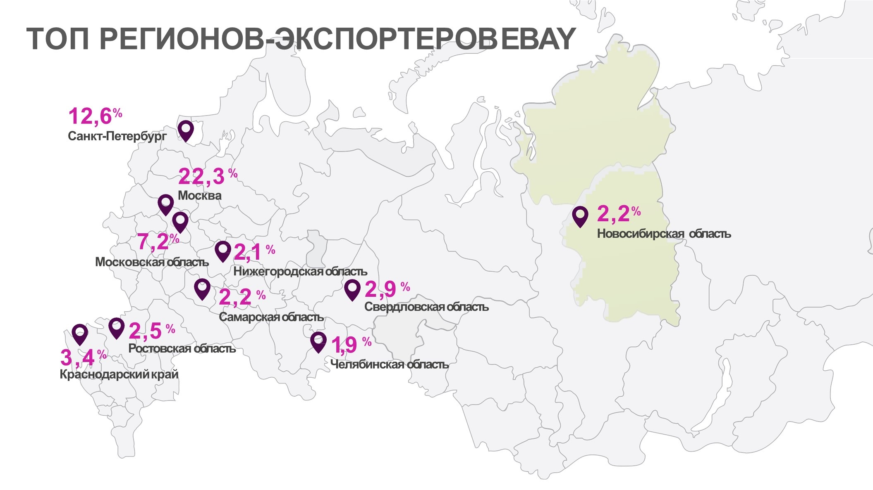

Slide 7




РАСПРЕДЕЛЕНИЕ ЭКСПОРТА ПО ТОВАРНЫМ КАТЕГОРИЯМ EBAY
САМЫЕ ДИНАМИЧНЫЕ ГРУППЫ ТОВАРОВ 2019 ГОДА ОТНОСИТЕЛЬНО 2018 ГОДА
(ВНУТРИ ГРУППЫ)
+24
%
28
Мода
%
22
%
16
%
11
%
Красота и здоровье
Коллекционные товары
Электроника
Запчасти
+10
%
Дом и сад
(мебель)
7 %
Лайфстайл
6 %
Дом и сад
6%
Промышленные
товары
3 %
Медиа
+9
%
Запчасти
Данные: распределение долларовой выручки, прогноз на 2019 год

Slide 8
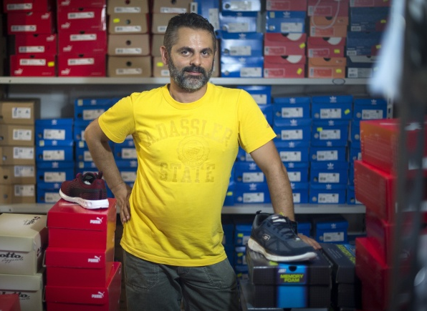








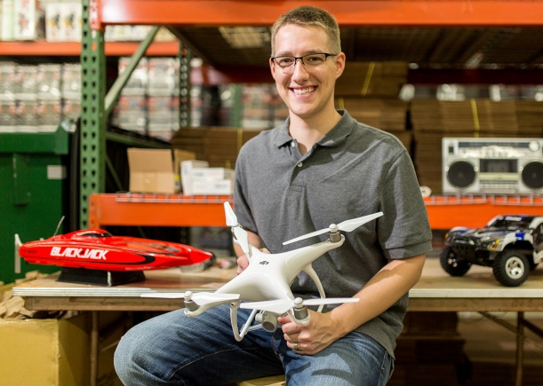



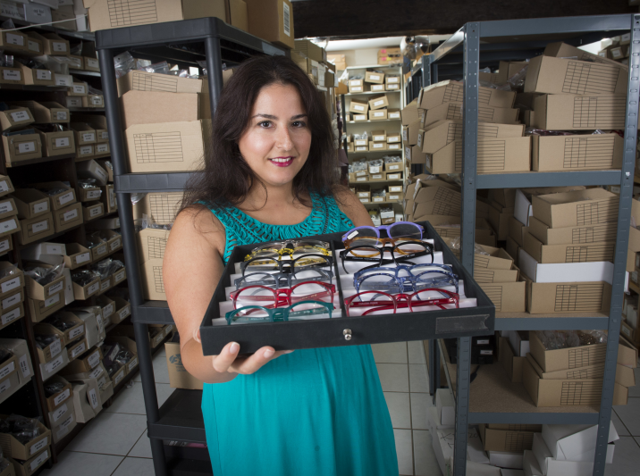



Безопасность сделки
пРОДАВец
PayPal
покупатель

Slide 9



МЕЖДУНАРОДНЫЕ СЛУЖБЫ ДОСТАВКИ
+

Slide 10

СТОИМОСТЬ ДОСТАВКИ ИЗ РОССИИ – НИЗКАЯ
Стоимость доставки из России ниже, чем из многих других стран и сопоставима со стоимостью доставки из Китая.
Параметр Китай Россия Беларусь Германия Литва Бразилия США
Минимальная стоимость посылки
400гр в США (USD)
9
11
17
18
19
29
37
Минимальная стоимость посылки
2 кг в США (USD)
18
31
33
18
34
42
78
* для США – в Россию

Slide 11
КЕЙС: РАЗМЕЩЕНИЕ НОВОСИБИРСКИХ ПРОИЗВОДИТЕЛЕЙ НА МАРКЕТПЛЕЙСЕ EBAY
ЭТАПЫ ПРОЕКТА
Предоставление информации для регистрации аккаунтов
Регистрация аккаунта на площадке eBay и в платежной системе PayPal
Верификация аккаунтов
Обучение представителя компании основным аспектам работы на площадке и в платежной системе
Получение информации от производителя (описание и характеристики товаров, фотоматериалы)
Размещение объявлений на маркетплейсе
Сервисная поддержка аккаунта компании

Slide 12

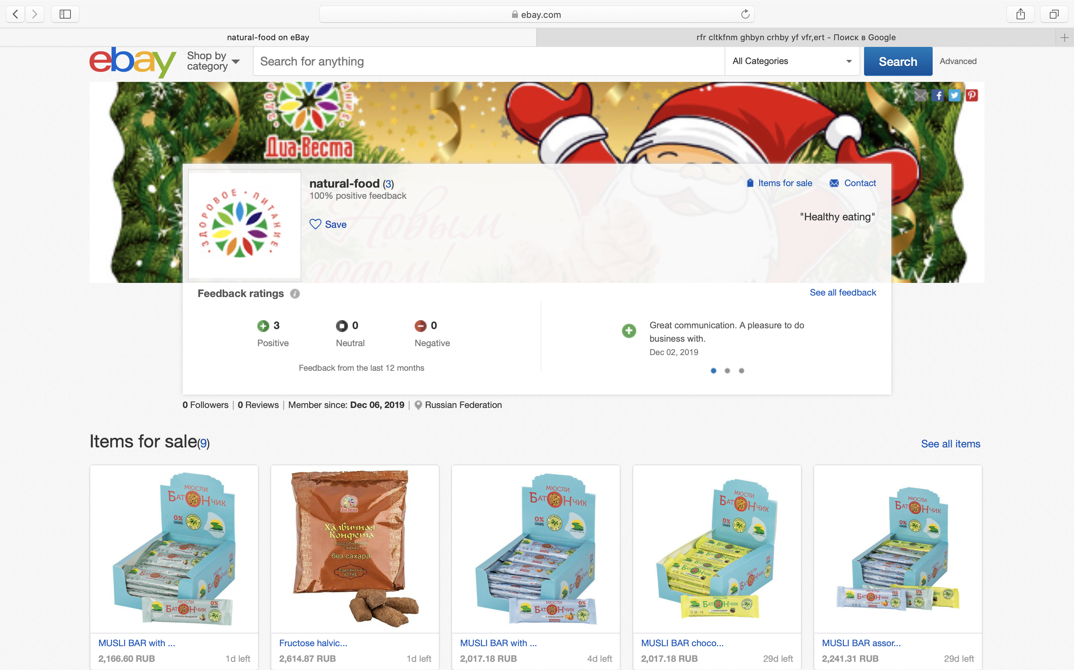

Slide 13

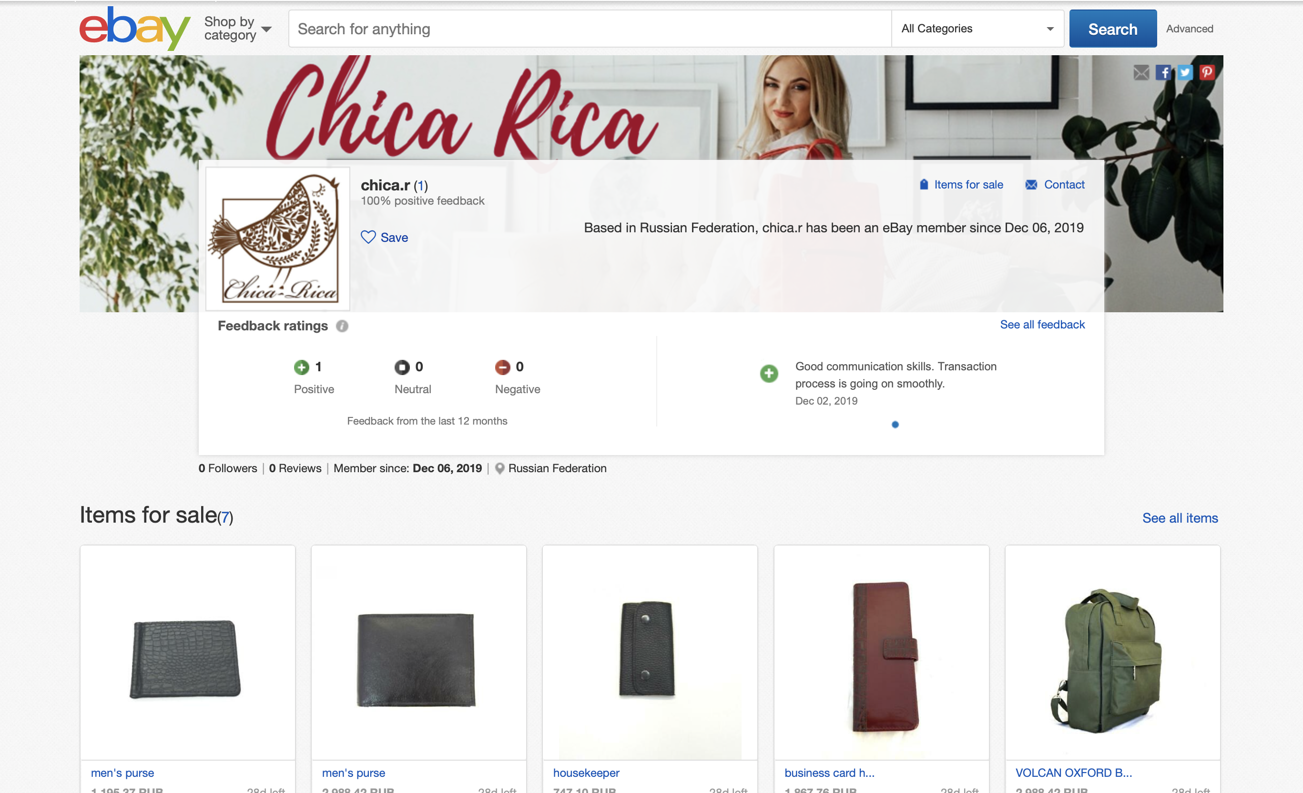

Slide 14
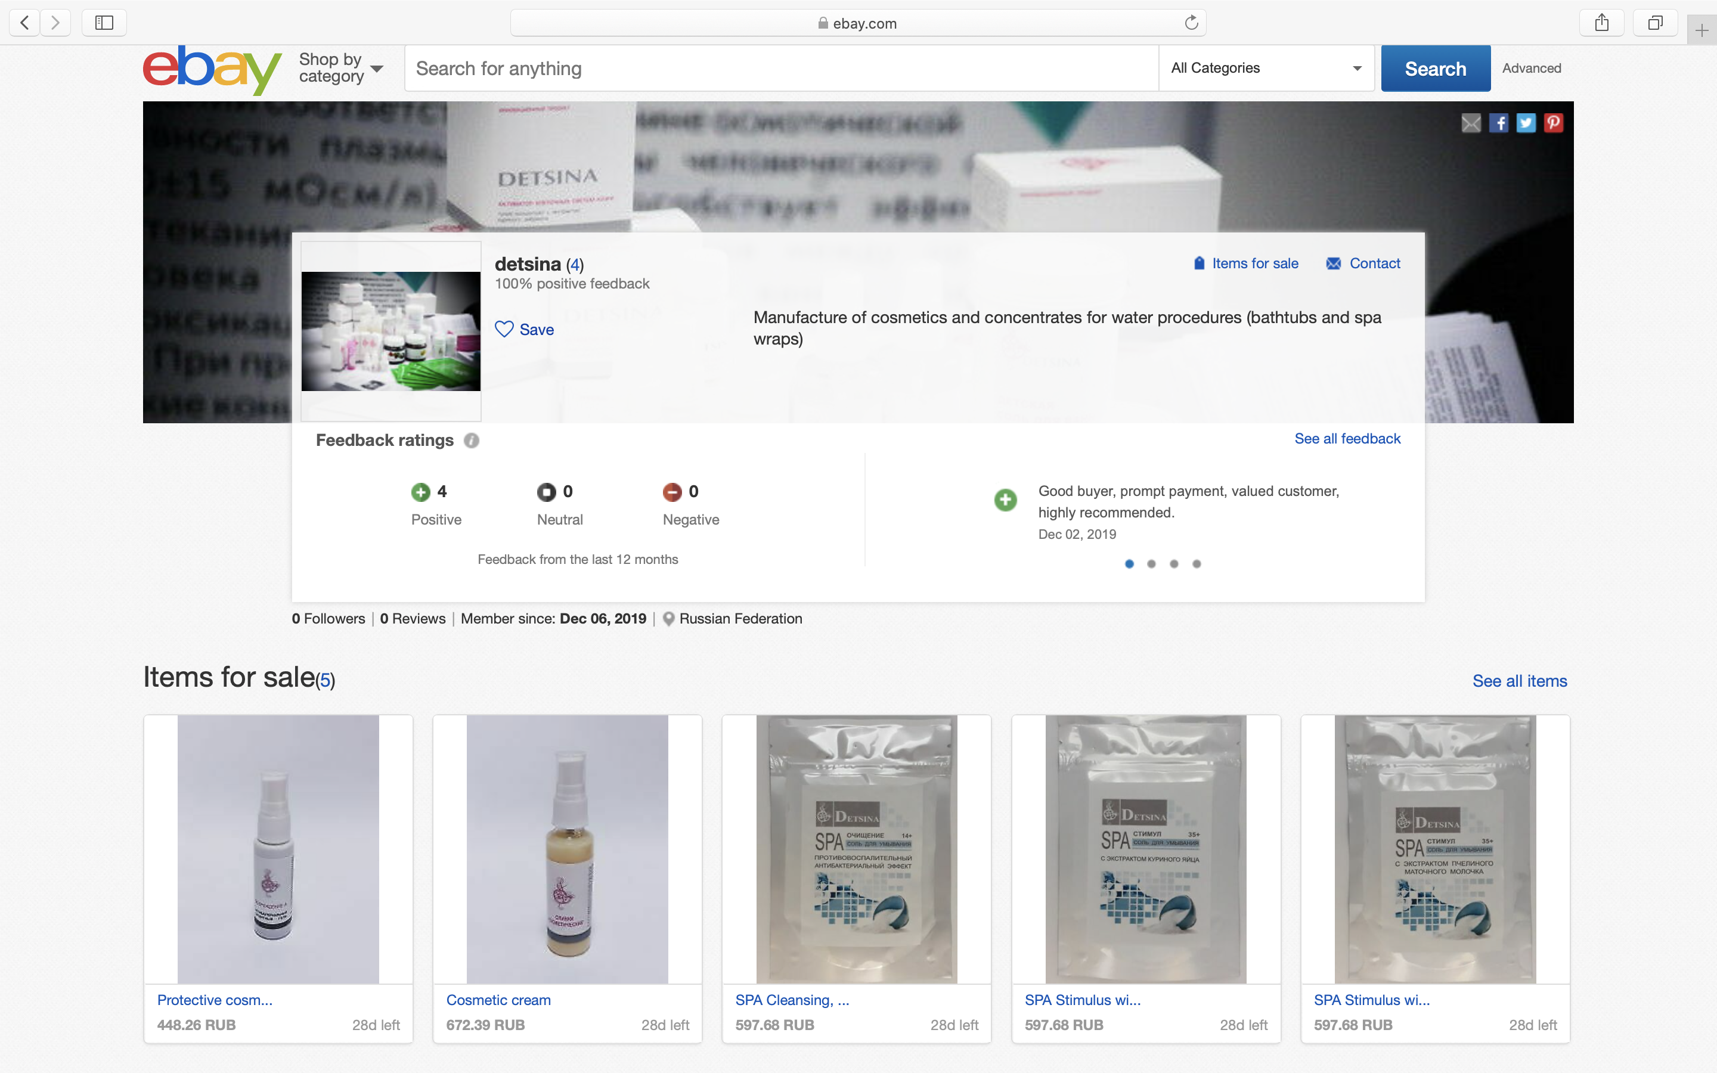

Slide 15
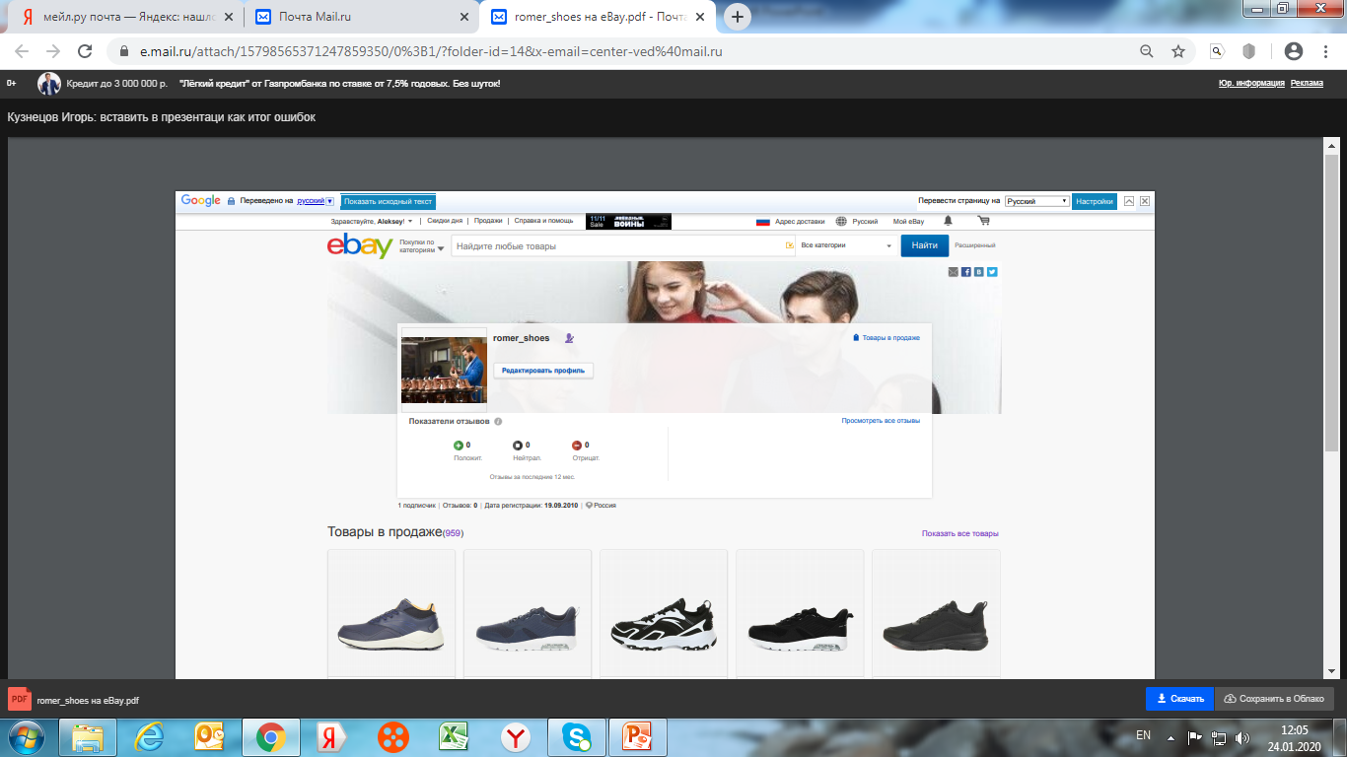
959 объявлений
3 года потраченного времени

Slide 16



















ЭКСПОРТ ЧЕРЕЗ EBAY – ЭТО РЕАЛЬНО

Slide 17
eBay – это перспектива размером в 220 стран и более 180 миллионов покупателей
Notes:
End slide

Slide 18




+7 (4852) 700-123
Остались вопросы?
ebay@centerved.com
www.centerved.com
@centerved

